Slide 1

《多媒体情报处理技术》第三讲
图像情报处理
颜色特征提取 艾浩军
形状特征提取 武汉大学
纹理特征提取 aihj@whu.edu.cn
空间关系特征提取

Slide 2
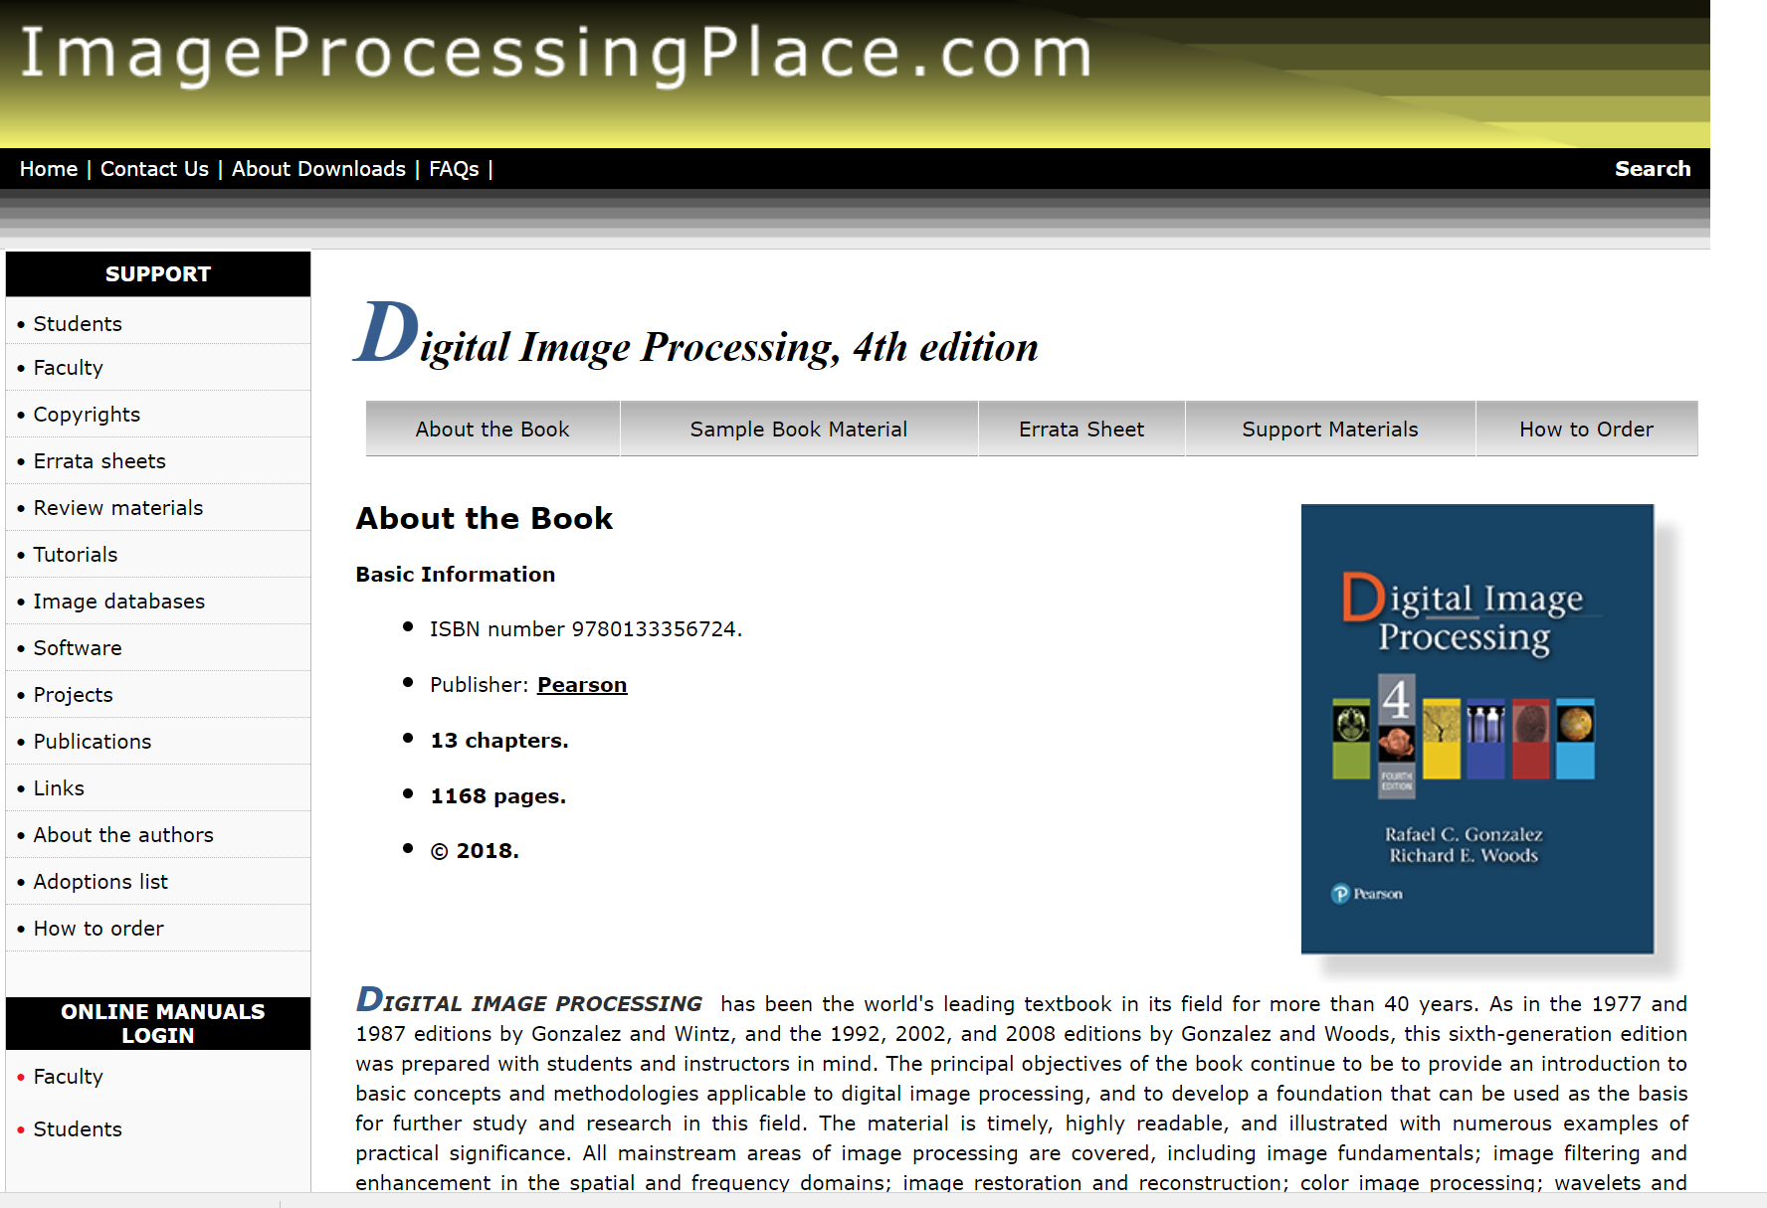
推荐网站
http://www.imageprocessingplace.com/index.htm

Slide 3
2.2 图像特征提取
2.2.2.2 颜色特征提取
最常用的颜色特征是颜色直方图，颜色聚合向量，颜色矩等。
1.颜色直方图
2.颜色矩
3.颜色熵
4.颜色聚合向量
5.颜色相关图
6.颜色集

Slide 4
2.2 图像特征提取
2.2.2.2 颜色特征提取
1.颜色直方图
在颜色检索中，颜色直方图是最通用的颜色特征形式，它运用了统计学的方法，体现了三个颜色通道分布密度的联合分布概率。它具有特征提取和相似度计算方便，并且随图像尺度，旋转等变化不敏感的特点，它能简单描述一幅图像颜色的全局分布，即不同色彩在整幅图像中所占的比例，特别适用于那些难以分割的图像和不需要考虑物体空间位置的图像。

Slide 5
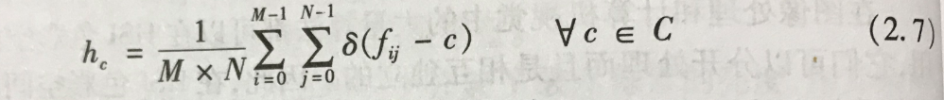
2.2 图像特征提取
1.颜色直方图
给定一幅图像，表示像素点（x，y）处的颜色值，M×N表示图像的尺寸，图像所包含的颜色集记为C，则图像的颜色直方图可表示如下：
如果这样，这个直方图就会太宽了，每个颜色就是256维，Matlab的直方图函数，可以指定分块的块数。

Slide 6
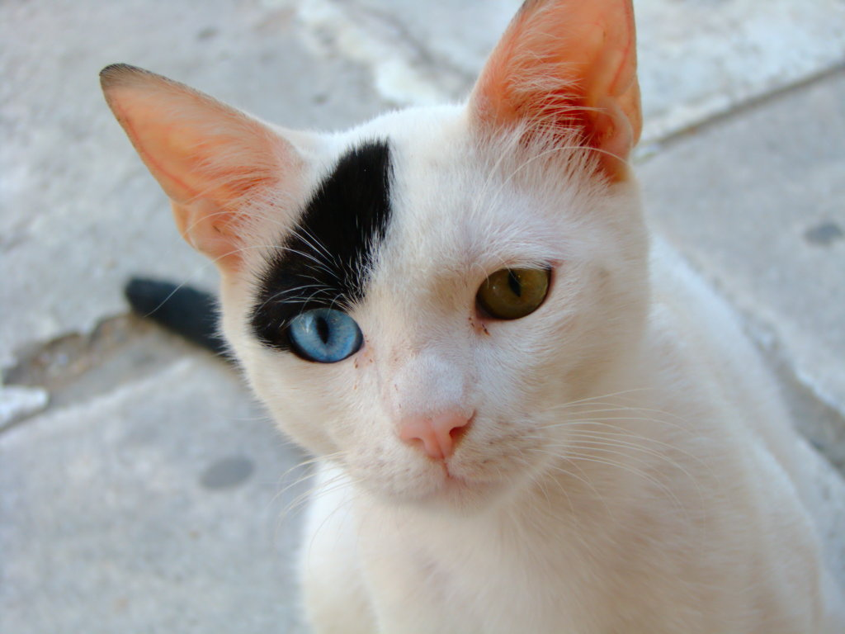

2.2 图像特征提取
1.颜色直方图
图2.3 显示了一幅图像及其对应的灰度直方图

Slide 7
大作业题
在指定的图片数据库内，完成图片检索。图像数据按照文件名的次序，大概100幅为一类，以颜色直方图为依据，用最近邻方法或者其它方法，为每一类建立模板。随机抽取一张图片，利用模板匹配方法，在图片库中找出100幅最相似的图片，计算查全率和查准率。
报告最后部分展示不少于10幅图片，这10幅图片来自不同类别，计算其查全率和查准率，报告中给出这10幅图片，最接近的5幅图片。并分析结果。
参考网页：
http://www.vision.caltech.edu/Image_Datasets/Caltech101/Caltech101.html
https://www.kaggle.com/puneet6060/intel-image-classification/version/2

Slide 8
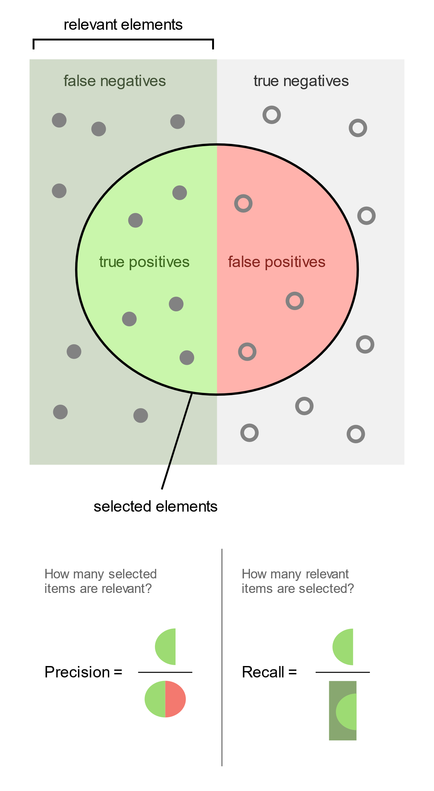
查全率和查准率
Accuracy（准确率）
分类正确的样本数 与 样本总数之比。
即：(TP + TN) / ( ALL ).
Precision（精确率、查准率）
被正确检索的样本数 与 被检索到样本总数之比。
即：TP / (TP + FP).
Recall （召回率、查全率）
被正确检索的样本数 与 应当被检索到的样本数之比。
即：TP / (TP + FN).

Slide 9
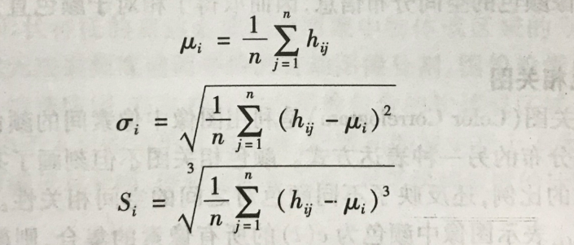
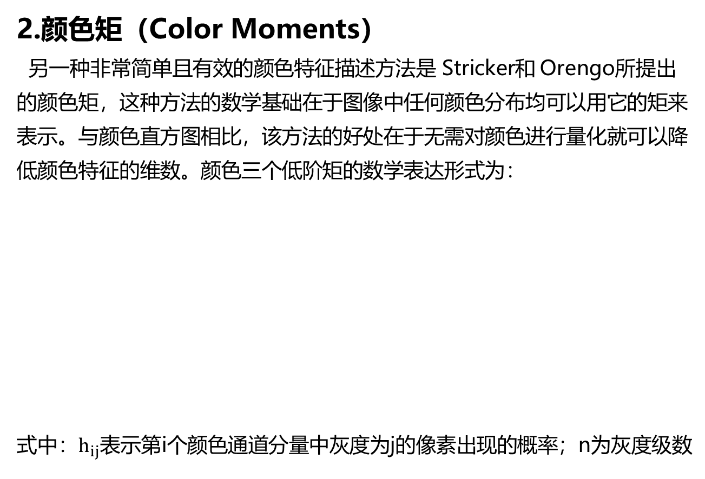
2.2 图像特征提取
2.颜色矩（Color Moments）
另一种非常简单且有效的颜色特征描述方法是 Stricker和 Orengo所提出
的颜色矩，这种方法的数学基础在于图像中任何颜色分布均可以用它的矩来表示。与颜色直方图相比，该方法的好处在于无需对颜色进行量化就可以降低颜色特征的维数。颜色三个低阶矩的数学表达形式为：
式中：$h_{ij}$表示第i个颜色通道分量中灰度为j的像素出现的概率；n为灰度级数

Slide 10
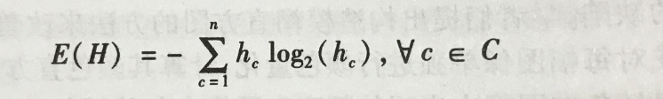
2.2 图像特征提取
· 3.颜色熵
根据颜色直方图特性和信息论中信息熵的概念，John提出采用图像颜色的
信息熵来表示图像的颜色特征，从而将图像的颜色直方图由多维降低到一维，然后采用L距离进行图像间的距离度量。
设图像的归一化颜色直方图表示为(h1，h2，…，hn)，如果将图像的颜色直方图看作是图像中不同颜色的像素在图像空间中出现的概率密度函数，则根据信息熵理论，图像的信息熵可表示为：

Slide 11
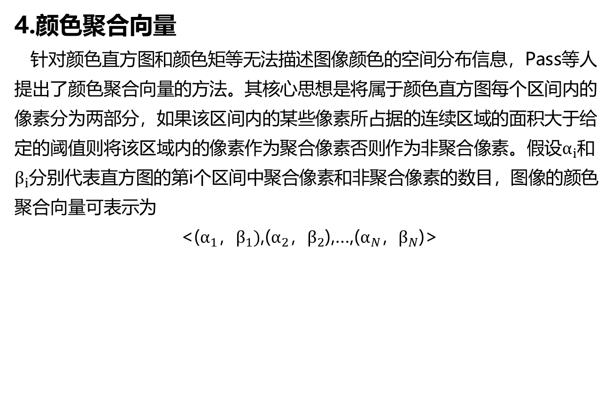
2.2 图像特征提取
4.颜色聚合向量
针对颜色直方图和颜色矩等无法描述图像颜色的空间分布信息，Pass等人
提出了颜色聚合向量的方法。其核心思想是将属于颜色直方图每个区间内的像素分为两部分，如果该区间内的某些像素所占据的连续区域的面积大于给定的阈值则将该区域内的像素作为聚合像素否则作为非聚合像素。假设$α_{i}$和$β_{i}$分别代表直方图的第i个区间中聚合像素和非聚合像素的数目，图像的颜色聚合向量可表示为
<($α_{1}$，$β_{1})$,($α_{2}$，$β_{2}$),…,($α_{N}$，$β_{N}$)>

Slide 12
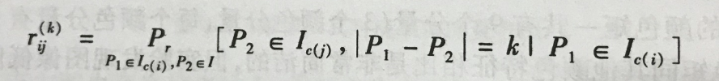
2.2 图像特征提取
5.颜色相关图
颜色相关图( Color Correlogram)是利用图像中像素间的颜色关系来描述图
像颜色空间分布的另一种表达方式。颜色相关图不但刻画了某一颜色的像素
占整个图像的比例，还反映了不同颜色对之间的空间相关性。对于任意的图
像I，假设l表示图像中颜色为c(i)的所有像素的集合，则颜色相关图可以表示为：
式中：i，j∈{1,2，…，n)；n为图像颜色级数；k∈{1,2，…，d)；d为在计算图像的相关图时所设定的像素间的最大距离；|P1-P2|为像素P1和P2间的距离。

Slide 13
2.2 图像特征提取
6.颜色集
颜色集( Color Sets)是对颜色直方图的一种近似。该方法首先将图像从RGB颜色空间转化成视觉均衡的颜色空间(如HSV)，并将颜色空间量化成若干BIN。
然后，用色彩自动分割技术将图像分为若干区域每个区域用量化颜色空间的某个颜色分量来索引，从而将图像表达为一个二进制的颜色索引集。
在图像匹配中，比较不同图像颜色集之间的距离和色彩区域的空间关系(包括区域的分离包含和交等操作，每种对应于不同的评分)。因为颜色集表达为二进制的特征向量，可构造二分查找树来加快检索速度，这对于大规模的图像集合十分有利。

Slide 14
2.2 图像特征提取
2.2.3 形状特征提取
物体和区域的形状是图像表达和图像检索中的重要特征。但不同于颜色或纹理等特征，形状特征的表达必须以对图像中物体或区域的划分为基础由于当前的技术无法做到准确而鲁棒的自动图像分割，图像检索中的形状特征只能用于某些特殊应用，在这些应用中图像包含的物体或区域可以直接获得。
另一方面，由于人对物体形状的变换、旋转和缩放主观上不太敏感，合适的形状特征必须满足对变换、旋转和缩放无关，对形状相似度的计算也带来了难度。
通常来说，形状特征有两种表示方法，一种是轮廓特征，另一种是区域特征。前者只用到物体的外边界，而后者则关系到整个形状区域。下面将针对轮廓和区域两类特征来详细分析几种典型的形状特征提取法。

Slide 15
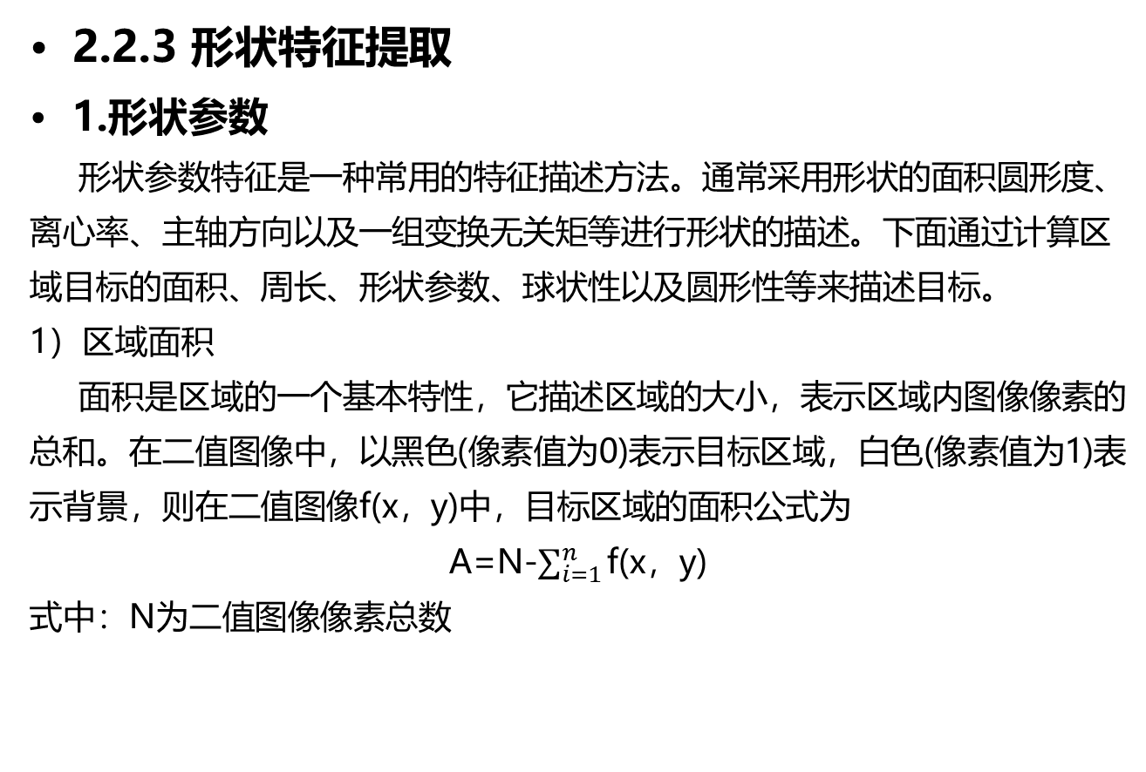
2.2 图像特征提取
2.2.3 形状特征提取
1.形状参数
形状参数特征是一种常用的特征描述方法。通常采用形状的面积圆形度、
离心率、主轴方向以及一组变换无关矩等进行形状的描述。下面通过计算区域目标的面积、周长、形状参数、球状性以及圆形性等来描述目标。
1）区域面积
面积是区域的一个基本特性，它描述区域的大小，表示区域内图像像素的总和。在二值图像中，以黑色(像素值为0)表示目标区域，白色(像素值为1)表示背景，则在二值图像f(x，y)中，目标区域的面积公式为
A=N-$\sum_{i=1}^{n}{\text{f}\text{(}\text{x}\text{，}\text{y}\text{)}}$
式中：N为二值图像像素总数

Slide 16
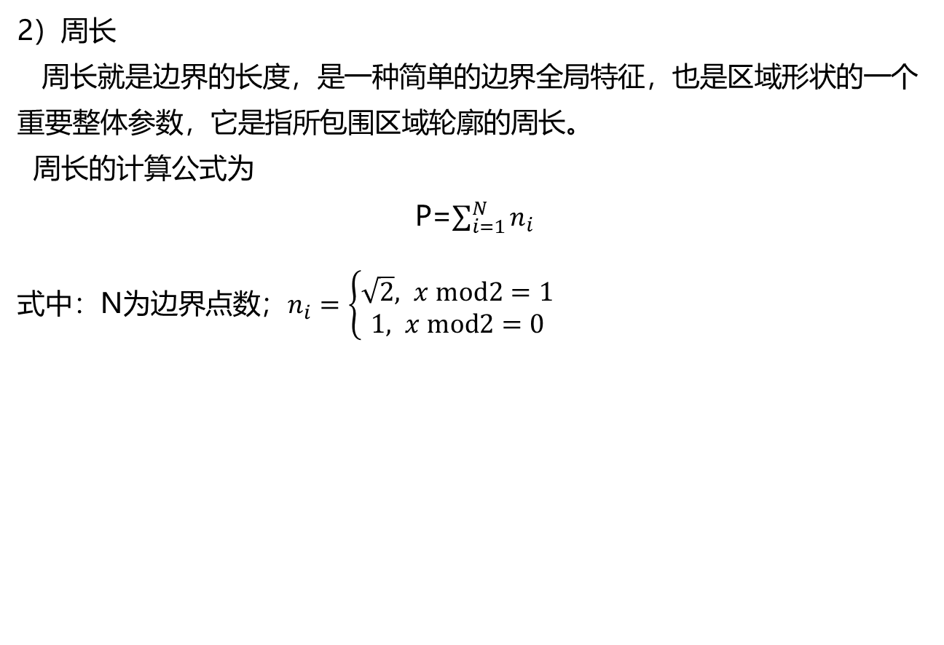
2.2 图像特征提取
2）周长
周长就是边界的长度，是一种简单的边界全局特征，也是区域形状的一个重要整体参数，它是指所包围区域轮廓的周长。
周长的计算公式为
P=$\sum_{i=1}^{N}{n_{i}}$
式中：N为边界点数；$n_{i}=\left\{\begin{aligned}\sqrt{2}, x mod2=1 \\ 1, x mod2=0\end{aligned}\right.$

Slide 17
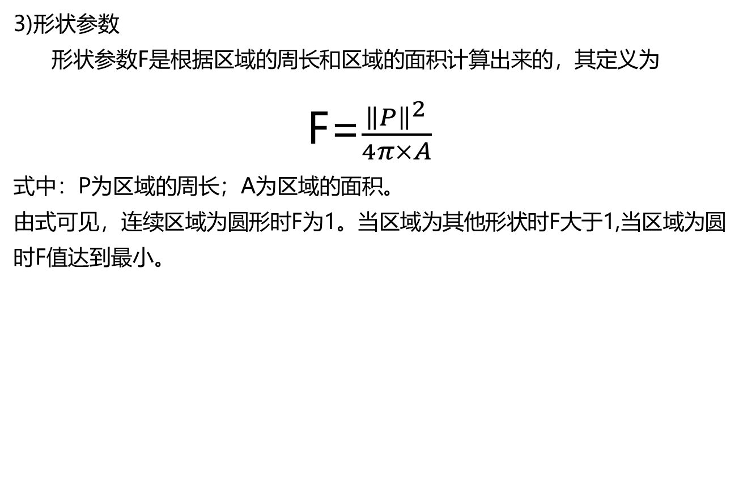
2.2 图像特征提取
3)形状参数
形状参数F是根据区域的周长和区域的面积计算出来的，其定义为
F=$\frac{{\left\|P\right\|}^{2}}{4π×A}$
式中：P为区域的周长；A为区域的面积。
由式可见，连续区域为圆形时F为1。当区域为其他形状时F大于1,当区域为圆时F值达到最小。

Slide 18
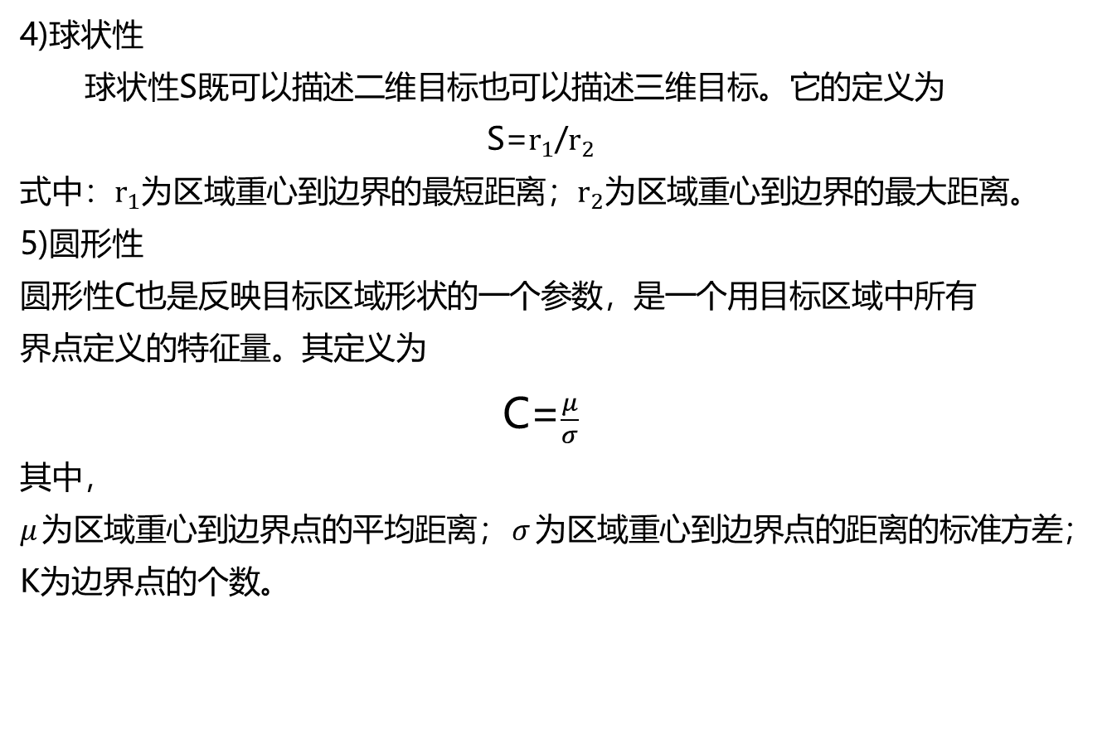
2.2 图像特征提取
4)球状性
球状性S既可以描述二维目标也可以描述三维目标。它的定义为
S=$r_{1}$/$r_{2}$
式中：$r_{1}$为区域重心到边界的最短距离；$r_{2}$为区域重心到边界的最大距离。
5)圆形性
圆形性C也是反映目标区域形状的一个参数，是一个用目标区域中所有
界点定义的特征量。其定义为
C=$\frac{μ}{σ}$
其中，
$μ$为区域重心到边界点的平均距离；$σ$为区域重心到边界点的距离的标准方差；
K为边界点的个数。

Slide 19
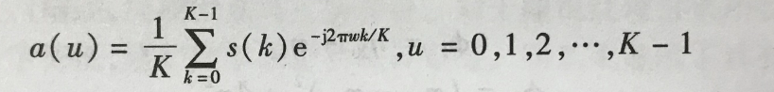
2.2 图像特征提取
· 2.傅里叶形状描述符
傅里叶形状描述符的主要思想是在对物体进行分割后，可以得到物体的边
界点的集合，把这些边界点进行傅里叶变换，可以生成一个复系数的集合。这些系数在频率域描述了物体的形状。低频系数代表了一般的形状属性，高频部分代表了形状的细节。假设考虑1个由N个点组成的封闭边界，从任一点开始绕边界1周就得到1个复数序列：
s(k）=u(k)+ jv(k)
s(k)的离散傅里叶变换(DFT)是

Slide 20
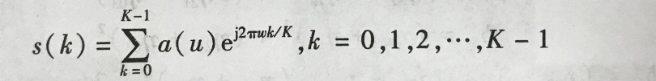
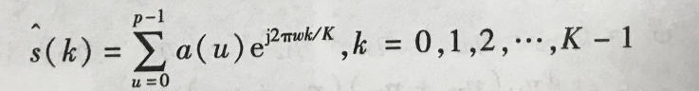
2.2 图像特征提取
2.傅里叶形状描述符
a(u)称为边界的傅里叶描绘子。这些系数的傅里叶逆变换可恢复s(k)，即
假设仅使用前p个傅里叶系数，而不使用所有系数。这相当于在上式中令
a(u)=0，u>p-1。可得s(k)的近似结果如下式所示：

Slide 21
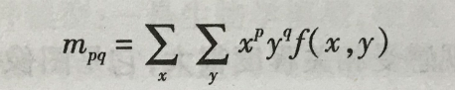
2.2 图像特征提取
3.Hu 不变矩
形状不变矩是基于区域的物体形状表示方法。基于区域形状的中心矩和归
化中心矩原理，Hu提出了一系列具有旋转、缩放和平移无关的7个矩特征。
计算方法如下。
一幅数字图像f(x，y)的二维(p＋q)阶矩定义为
式中；p，q=0,1,2，…，求和在跨越图像的所有空间坐标x，y的值上进行。

Slide 22
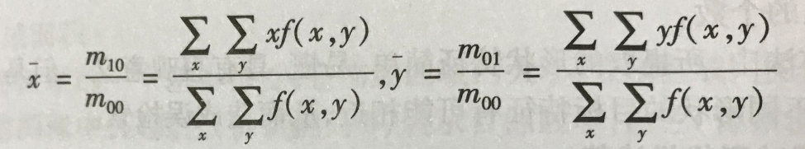
2.2 图像特征提取
3.Hu 不变矩
相应的中心矩定义为
其中,

Slide 23
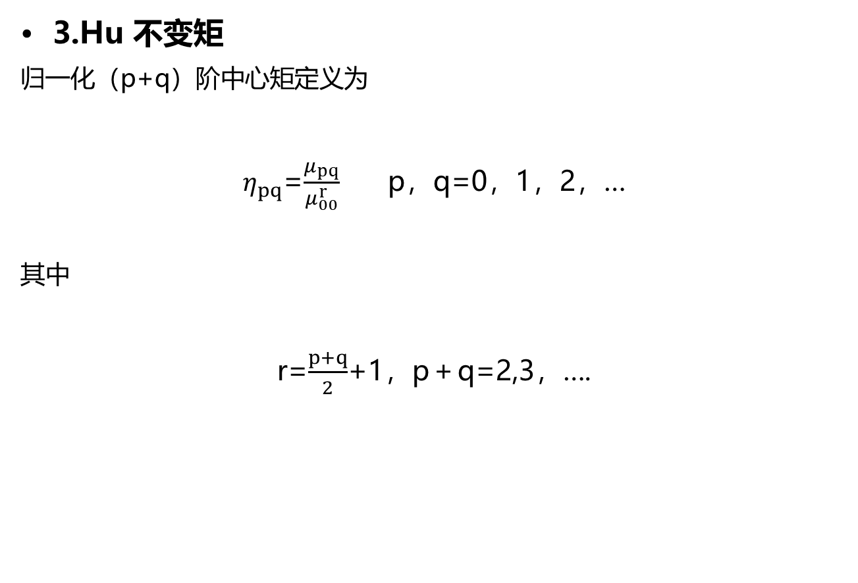
2.2 图像特征提取
3.Hu 不变矩
归一化（p+q）阶中心矩定义为
$η_{pq}$=$\frac{μ_{pq}}{μ_{00}^{r}}$ p，q=0，1，2，…
其中
r=$\frac{p+q}{2}$+1，p＋q=2,3，….

Slide 24
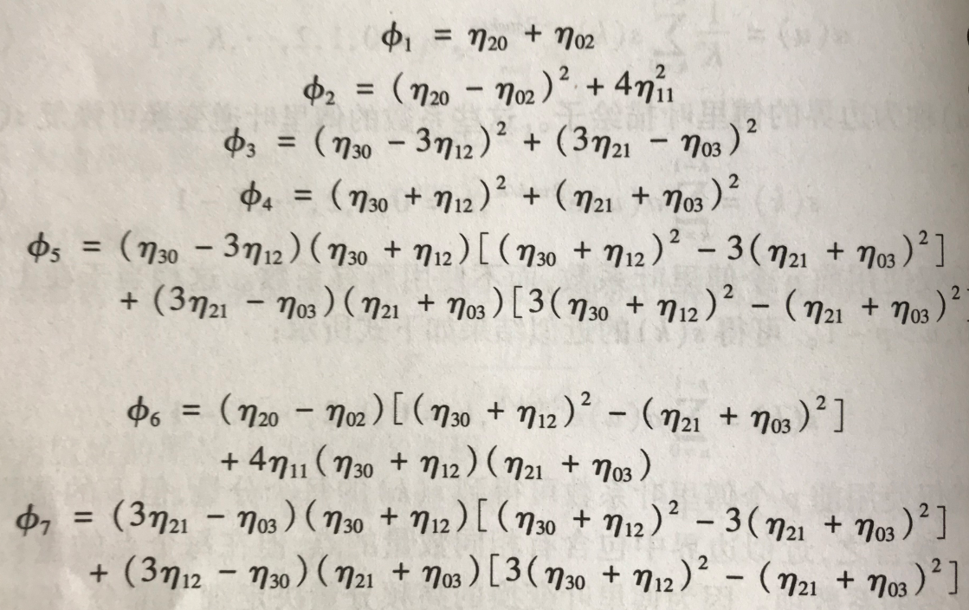
2.2 图像特征提取
3.Hu 不变矩
对平移、缩放、镜像和旋转都不敏感的7个二维不变矩的集合可以由以下这
些公式推导出来：

Slide 25
2.2 图像特征提取
2.2.4 纹理特征提取
1.图像的纹理特征
一般来讲，纹理是指周期出现的颜色或形状特征。显然，纹理具有周期性，这也是很多纹理特征提取方法的基本模型。纹理反映了物体表面颜色和形状的某种变化，这些变化与物体本身的物理属性相关，符合人的认知模型，纹理传递了有用信息，与杂乱无章的噪声具有明显区别。
在图像处理中所定义的纹理特征，不仅限于不同材质所表现出来的不同光学特性，还包括大量聚集的、主观感觉趋同的区域像素群体。纹理尺度还与图像分辨率有关，例如，从远距离观测由地板砖构成的地板时，看到的是地板砖块构成的纹理，而没有看到地板砖本身的纹理模式，当近距离观测同样的场景时，人的主观意识开始注意到每块砖上的详细模式。

Slide 26
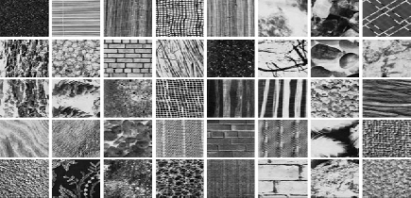

纹理特征

Slide 27
2.2 图像特征提取
1.图像的纹理特征
在图像处理中所定义的纹理特征，不仅限于不同材质所表现出来的不同光学特性，还包括大量聚集的、主观感觉趋同的区域像素群体。纹理尺度还与图像分辨率有关，例如，从远距离观测由地板砖构成的地板时，看到的是地板砖块构成的纹理，而没有看到地板砖本身的纹理模式，当近距离观测同样的场景时，人的主观意识开始注意到每块砖上的详细模式。

Slide 28
2.2 图像特征提取
1.图像的纹理特征
纹理可分为人工纹理和自然纹理。人工纹理的规则性和周期性更加强烈，
其随机产生的不规则形状实际上是有固定长度的伪随机序列。而自然纹理往往表现出更复杂的特性周期性不明显，偏离常规的形状或干扰会更多。
纹理又可分为规则纹理和随机纹理，对于规则纹理可以用频率逼近或结构逼近的方法迸行描述，周期性是其主要特征。对于随机纹理常采用统计分析的方法提取其数字特征诸如数学期望和统计矩等。
研究纹理有两个目的，一是研究如何设计具有特定效果的纹理；二是研究纹理图像的特性，以便分类和识别场景，这时候纹理是为了分类和识别场景或物体表面类型而产生的一种视觉标记。这方面的应用非常广泛，例如纹理特征可以应用于指纹识别、杂草识别、目标跟踪、病态检测、图像检索等领域。

Slide 29
2.2 图像特征提取
2.纹理特征提取概述
对于纹理特征的提取，关键是建立适合人的主观认知和纹理产生本质的纹理模型。现在主要有两种模型：一是生物学模型，模拟人的视觉响应；二是随机模型，重点在于纹理的统计特性。在这两类模型的基础上衍生了很多种分析方法。

Slide 30
2.2 图像特征提取
2.纹理特征提取概述
传统的分析方法有
(1)直方图法：该方法的原理是对小邻域内的灰度分布情况迸行统计，凡是
灰度分布情况相同的都属于同一个纹理区域。
(2)灰度差分法：通过对图像中像素的梯度值进行统计归纳，对其进行分类
处理，提取出纹理对比度、角度等视觉特征，均值和熵等统计特征。
(3)频域变换法：通过对图像进行傅里叶变换，在该变换域内提取图像的功
率谱，对其功率谱进行频域的区分，形成高频部分和低频部分，也就是纹理的变化快慢。
(4)共生矩阵法：对图像的所有像素进行统计，以确定其相邻像素的“灰度
-灰值对”的概率分布，以此为基础对图像的纹理数字特征进行描述。

Slide 31
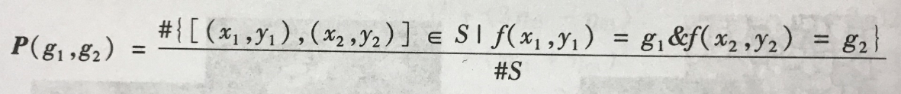
2.2 图像特征提取
2.纹理特征提取概述
纹理不仅与灰度基元的尺寸有关，与灰度基元的空间分布也有关。灰度共生矩阵就是用来描述纹理中灰度基元之间空间联系的基础。因为图像中相距(△x，△y)的两个灰度像素同时出现的联合概率分布可以用灰度共生矩阵来表示。设S为目标区域R中具有特定空间联系的像素对的集合，则共生矩阵P可定义为
上式等号右边的分子是具有某种空间关系、灰度值分别为g1和g2的像素对
的个数，分母为像素对的总和数(#代表数量)。这样得到的P是归一化的。

Slide 32
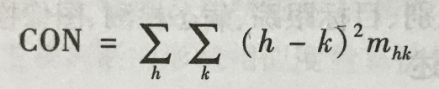
2.2 图像特征提取
2.纹理特征提取概述
以下是4个常用的纹理特征：
①反差(或称为主对角线的惯性矩）
对于粗纹理，由于m的数值较集中于主对角线附近，此时(h-k)的值较
小，所以相应的CON值也较小。相反，由于细纹理则相应的CON值较大。

Slide 33
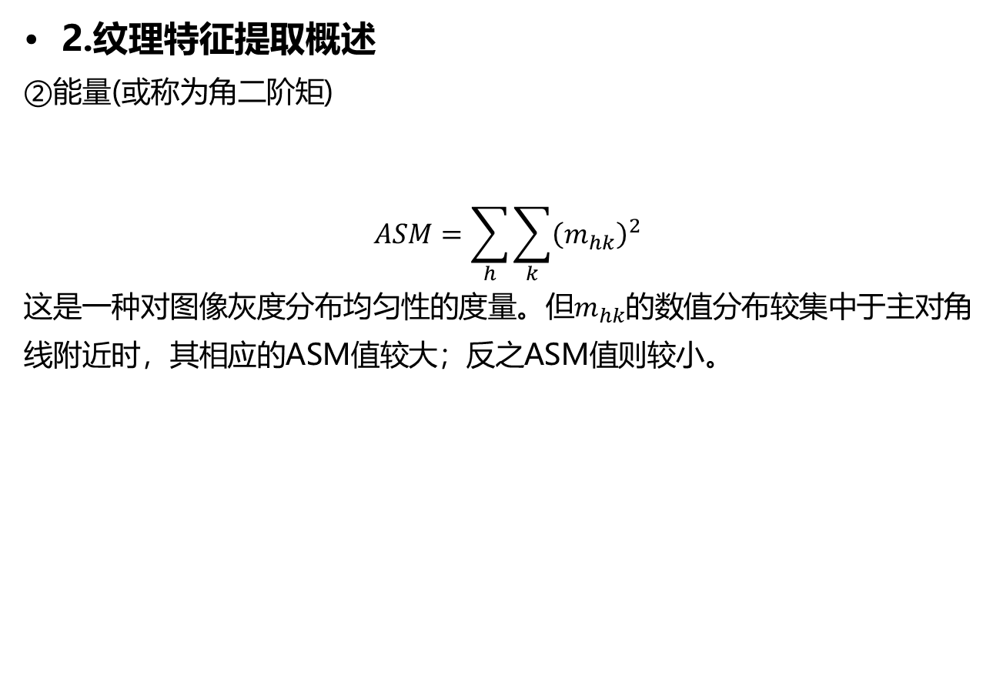
2.2 图像特征提取
2.纹理特征提取概述
②能量(或称为角二阶矩)
$$ASM=\sum_{h}{\sum_{k}{{\left(m_{hk}\right)}^{2}}}$$
这是一种对图像灰度分布均匀性的度量。但$m_{hk}$的数值分布较集中于主对角线附近时，其相应的ASM值较大；反之ASM值则较小。

Slide 34
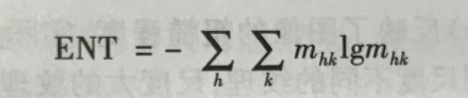
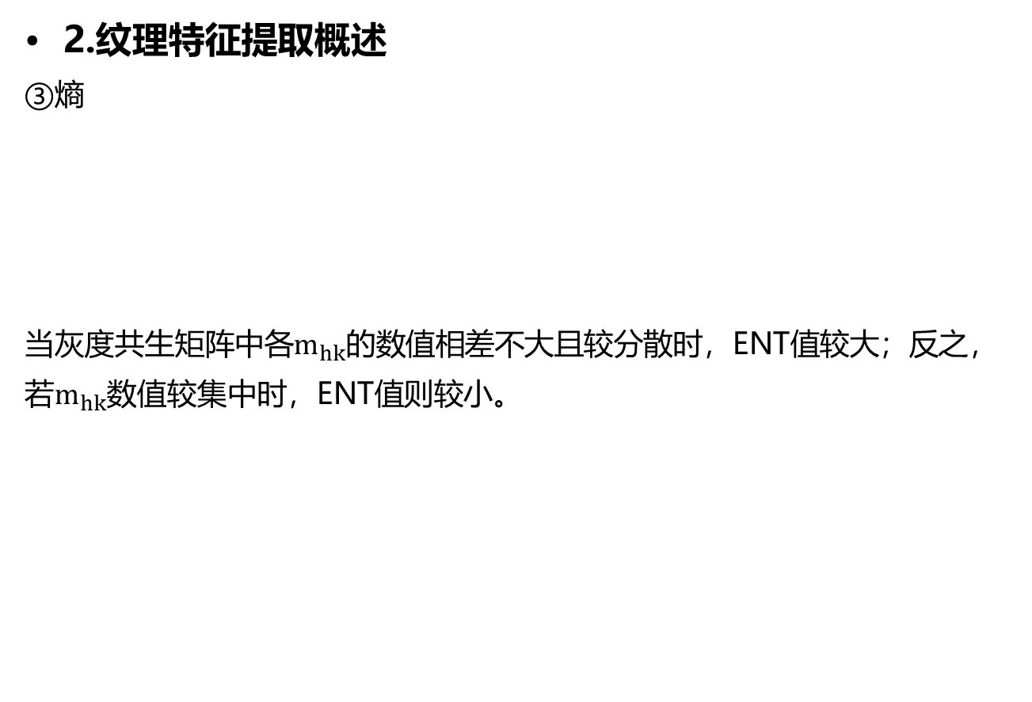
2.2 图像特征提取
2.纹理特征提取概述
③熵
当灰度共生矩阵中各$m_{hk}$的数值相差不大且较分散时，ENT值较大；反之，
若$m_{hk}$数值较集中时，ENT值则较小。

Slide 35
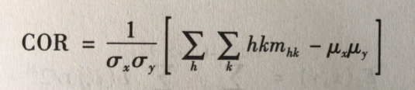
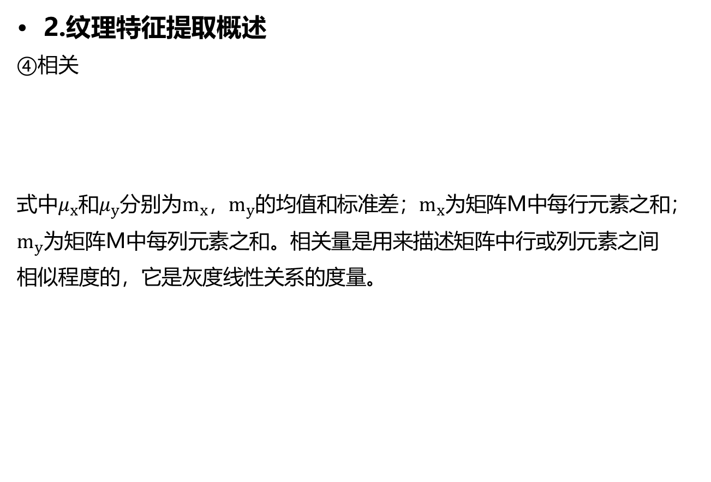
2.2 图像特征提取
2.纹理特征提取概述
④相关
式中$μ_{x}$和$μ_{y}$分别为$m_{x}$，$m_{y}$的均值和标准差；$m_{x}$为矩阵M中每行元素之和；$m_{y}$为矩阵M中每列元素之和。相关量是用来描述矩阵中行或列元素之间
相似程度的，它是灰度线性关系的度量。

Slide 36
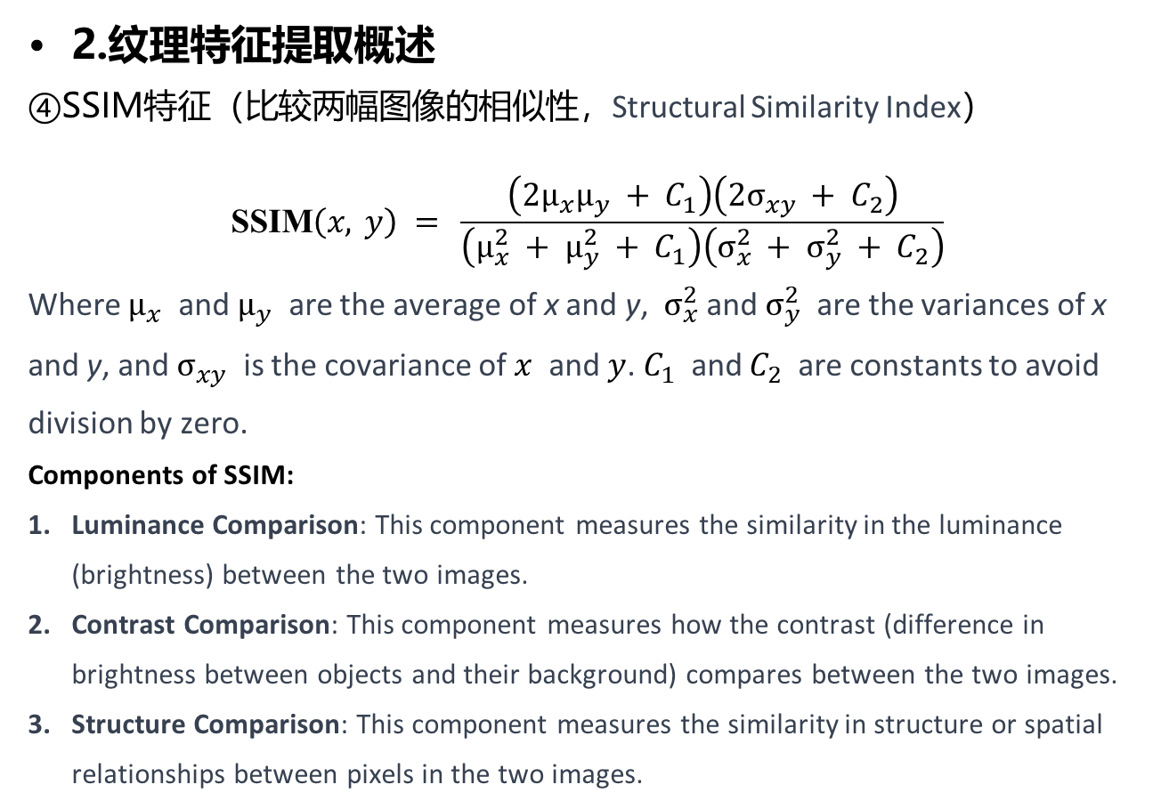
2.2 图像特征提取
2.纹理特征提取概述
④SSIM特征（比较两幅图像的相似性，Structural Similarity Index）
$$\text{SSIM}\left(x, y\right) = \frac{\left(2μ_{x}μ_{y} + C_{1}\right)\left(2σ_{xy} + C_{2}\right)}{\left(μ_{x}^{2} + μ_{y}^{2} + C_{1}\right)\left(σ_{x}^{2} + σ_{y}^{2} + C_{2}\right)}$$
Where $μ_{x}$ ​ and $μ_{y}$​ are the average of x and y, ​ $σ_{x}^{2}$and $σ_{y}^{2}$​ are the variances of x and y, and $σ_{xy}$​ is the covariance of $x$ and $y$. $C_{1}$​ and $C_{2}$​ are constants to avoid division by zero.
Components of SSIM:
Luminance Comparison: This component measures the similarity in the luminance (brightness) between the two images.
Contrast Comparison: This component measures how the contrast (difference in brightness between objects and their background) compares between the two images.
Structure Comparison: This component measures the similarity in structure or spatial relationships between pixels in the two images.

Slide 37
2.2 图像特征提取
2.纹理特征提取概述
(5)语句结构分析法：在该方法中，纹理被认为是其结构基元按某种规律重
复分布构成的一种模式，该方法将图像分成很多的子纹理，用树状结构对子纹理之间的关系进行结构性描述。
① Gabor滤波器。该方法使用了一组不同大小、不同方向的滤波器组，它们对图像的不同尺度和不同朝向的纹理都有很好的响应。
②小波变换。该方法是近年来的研究热点，它通过小波变换得到图像在
各个子波段的图像，然后通过计算其能量等方式进行纹理特征提取。现在，有很多方法结合了 Gabor滤波器、小波变换、颜色特征等方法来进行综合特征提取。
③马尔可夫随机场。马尔可夫随机场本质上具有描述像素之间空间关系的能力，非常适用于纹理合成和纹理建模，该方法使用最大后验概率准则进行特征判断。由于将马尔可夫场应用于纹理分析比较困难，所以该方法常用于图像分割，而在图像检索中应用较少。

Slide 38
2.2 图像特征提取
3.基于 Tamura方法的纹理特征提取
Tamura等人于1978年提出了基于视觉特征的纹理表达，该方法从心理学角度提出了纹理特征的6个属性：粗糙度、对比度、方向度、线像度规整度和粗略度。这6个属性都具有直观的视觉意义，在纹理特征提取方面具有很大价值，利用其他方法进行纹理特征提取的时候，也可以从提取的特征中归纳出这6个特征以进行图像检索和分类。根据P.Howarth等人的研究，前三个特征更加重要并且符合人的感知。

Slide 39
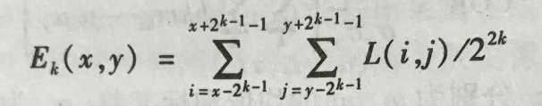
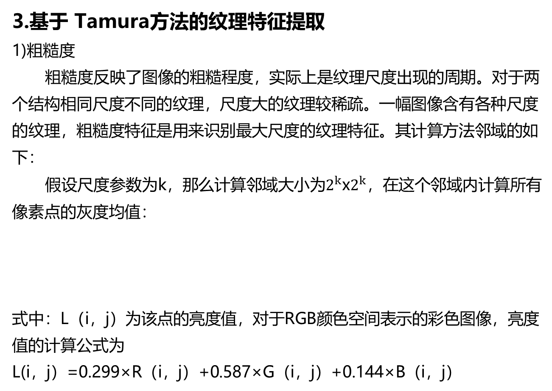
2.2 图像特征提取
3.基于 Tamura方法的纹理特征提取
1)粗糙度
粗糙度反映了图像的粗糙程度，实际上是纹理尺度出现的周期。对于两个结构相同尺度不同的纹理，尺度大的纹理较稀疏。一幅图像含有各种尺度的纹理，粗糙度特征是用来识别最大尺度的纹理特征。其计算方法邻域的如下：
假设尺度参数为k，那么计算邻域大小为$2^{k}$x$2^{k}$，在这个邻域内计算所有像素点的灰度均值：
式中：L（i，j）为该点的亮度值，对于RGB颜色空间表示的彩色图像，亮度值的计算公式为
L(i，j）=0.299×R（i，j）+0.587×G（i，j）+0.144×B（i，j）

Slide 40
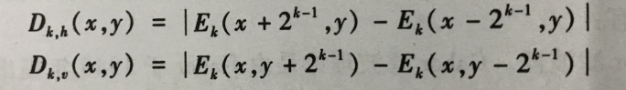
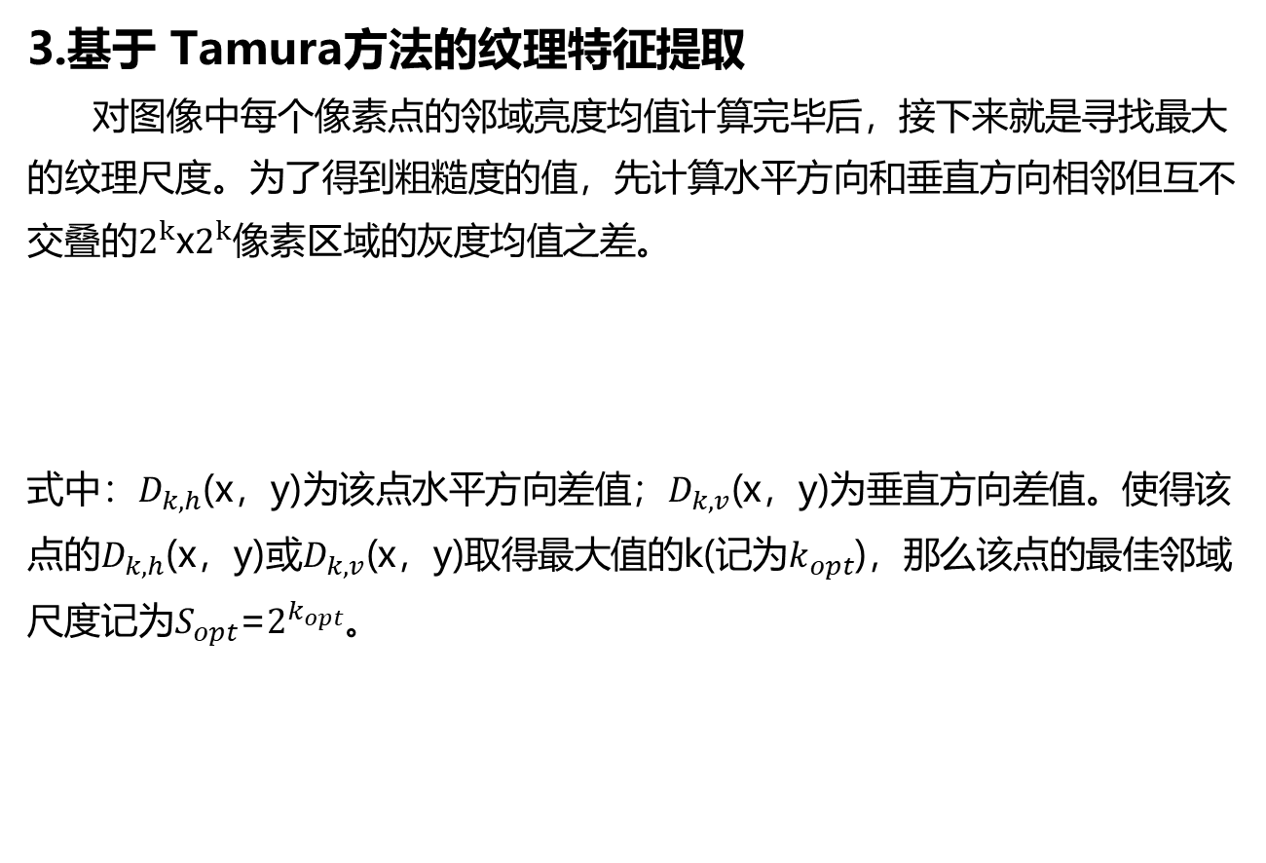
2.2 图像特征提取
3.基于 Tamura方法的纹理特征提取
对图像中每个像素点的邻域亮度均值计算完毕后，接下来就是寻找最大的纹理尺度。为了得到粗糙度的值，先计算水平方向和垂直方向相邻但互不交叠的$2^{k}$x$2^{k}$像素区域的灰度均值之差。
式中：$D_{k,h}$(x，y)为该点水平方向差值；$D_{k,v}$(x，y)为垂直方向差值。使得该点的$D_{k,h}$(x，y)或$D_{k,v}$(x，y)取得最大值的k(记为$k_{opt}$)，那么该点的最佳邻域尺度记为$S_{opt}$=$2^{k_{opt}}$。

Slide 41
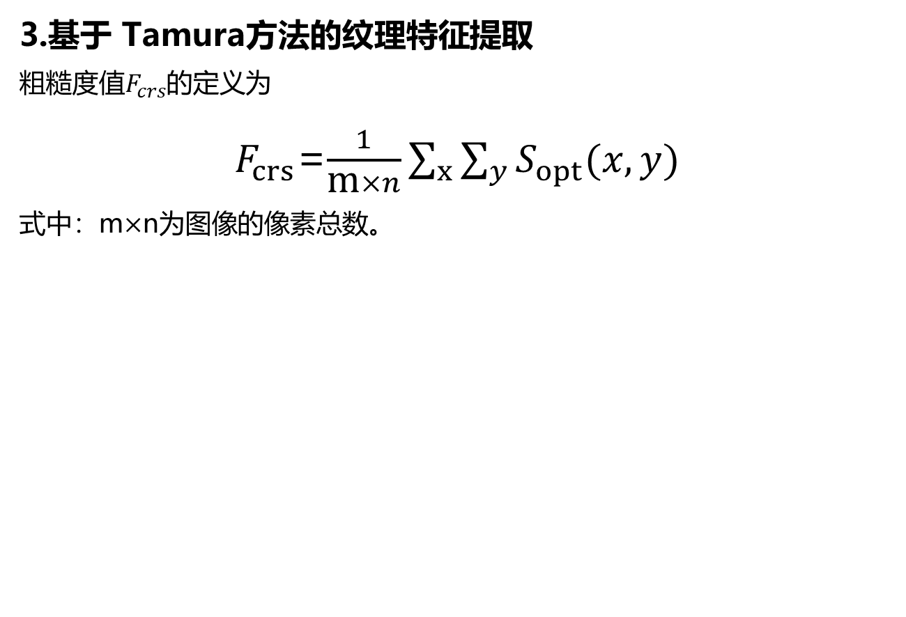
2.2 图像特征提取
3.基于 Tamura方法的纹理特征提取
粗糙度值$F_{crs}$的定义为
$F_{crs}$=$\frac{1}{\text{m}×n}\sum_{x}{\sum_{y}{S_{opt}(x,y)}}$
式中：m$×$n为图像的像素总数。

Slide 42
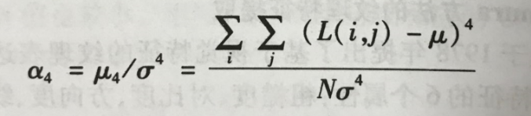
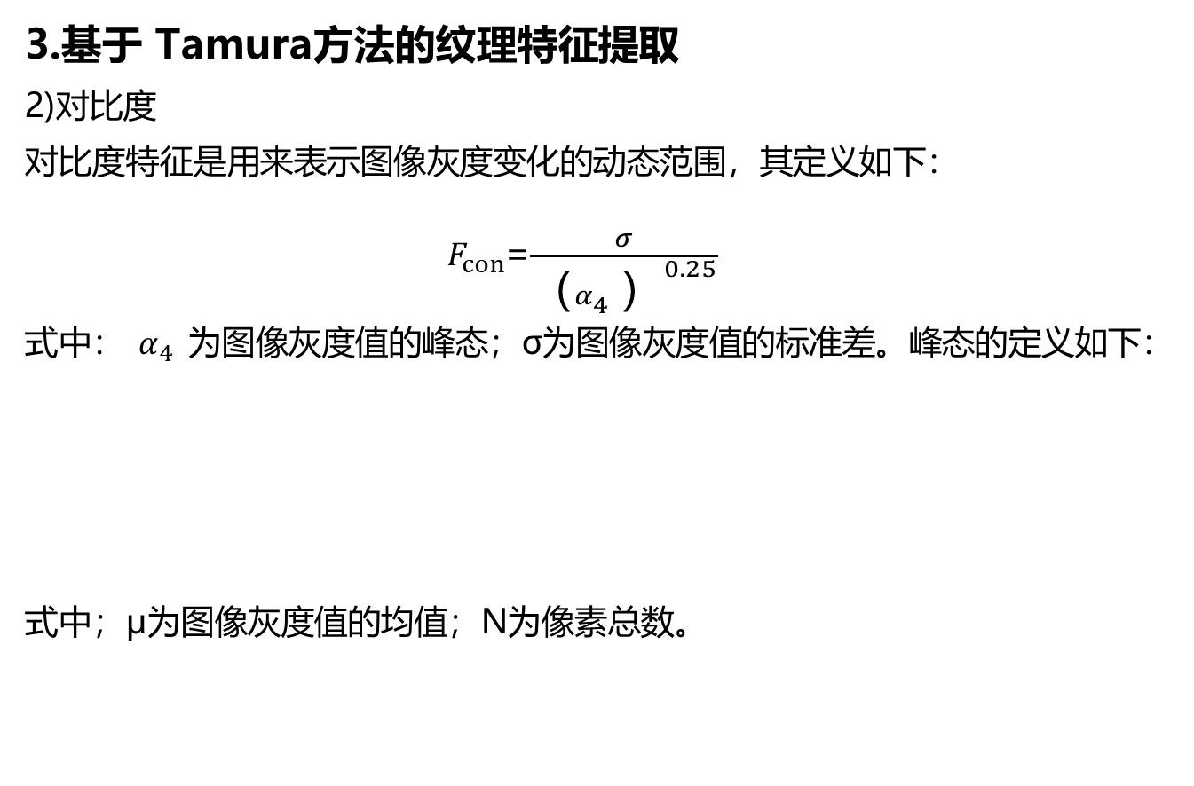
2.2 图像特征提取
3.基于 Tamura方法的纹理特征提取
2)对比度
对比度特征是用来表示图像灰度变化的动态范围，其定义如下：
$F_{con}$=$\frac{σ}{{（α_{4}^{}）}^{0.25}}$
式中：$α_{4}$为图像灰度值的峰态；σ为图像灰度值的标准差。峰态的定义如下：
式中；μ为图像灰度值的均值；N为像素总数。

Slide 43
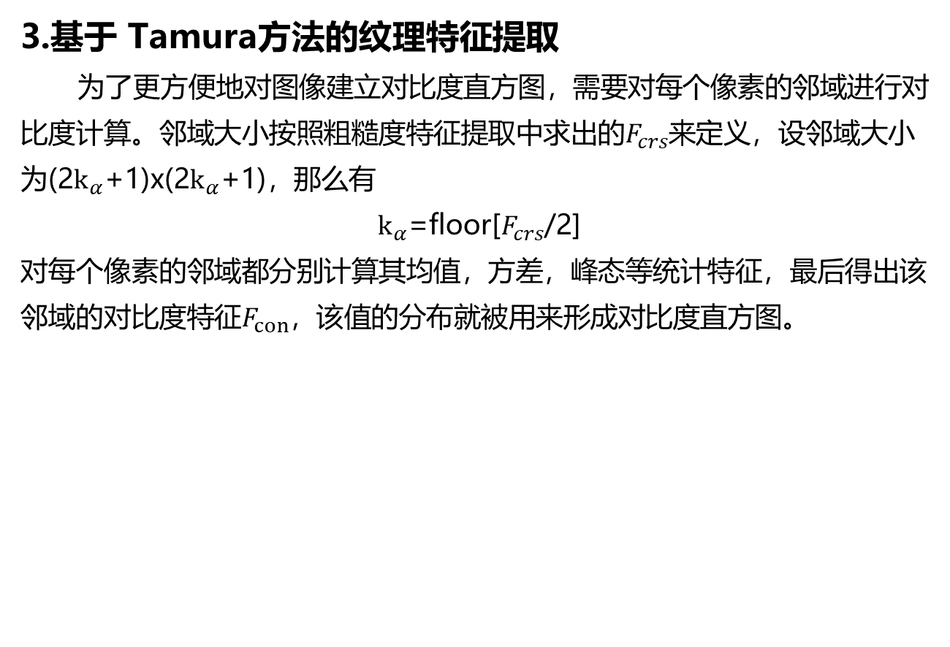
2.2 图像特征提取
3.基于 Tamura方法的纹理特征提取
为了更方便地对图像建立对比度直方图，需要对每个像素的邻域进行对比度计算。邻域大小按照粗糙度特征提取中求出的$F_{crs}$来定义，设邻域大小为(2$k_{α}$+1)x(2$k_{α}$+1)，那么有
$k_{α}$=floor[$F_{crs}$/2]
对每个像素的邻域都分别计算其均值，方差，峰态等统计特征，最后得出该
邻域的对比度特征$F_{con}$，该值的分布就被用来形成对比度直方图。

Slide 44
2.2 图像特征提取
3.基于 Tamura方法的纹理特征提取
3)方向度
方向度是一个全局特征，该特征并不刻画各种方向或图案之间的差别，只是代表了整个图像的方向性排列的一致度。根据 Tamura的方法，必须先对图像进行边缘检测才能进行方向度的计算。
为简单起见，一般使用3×3一阶梯度模板对图像的水平和竖直方向分别进行梯度检测。

Slide 45
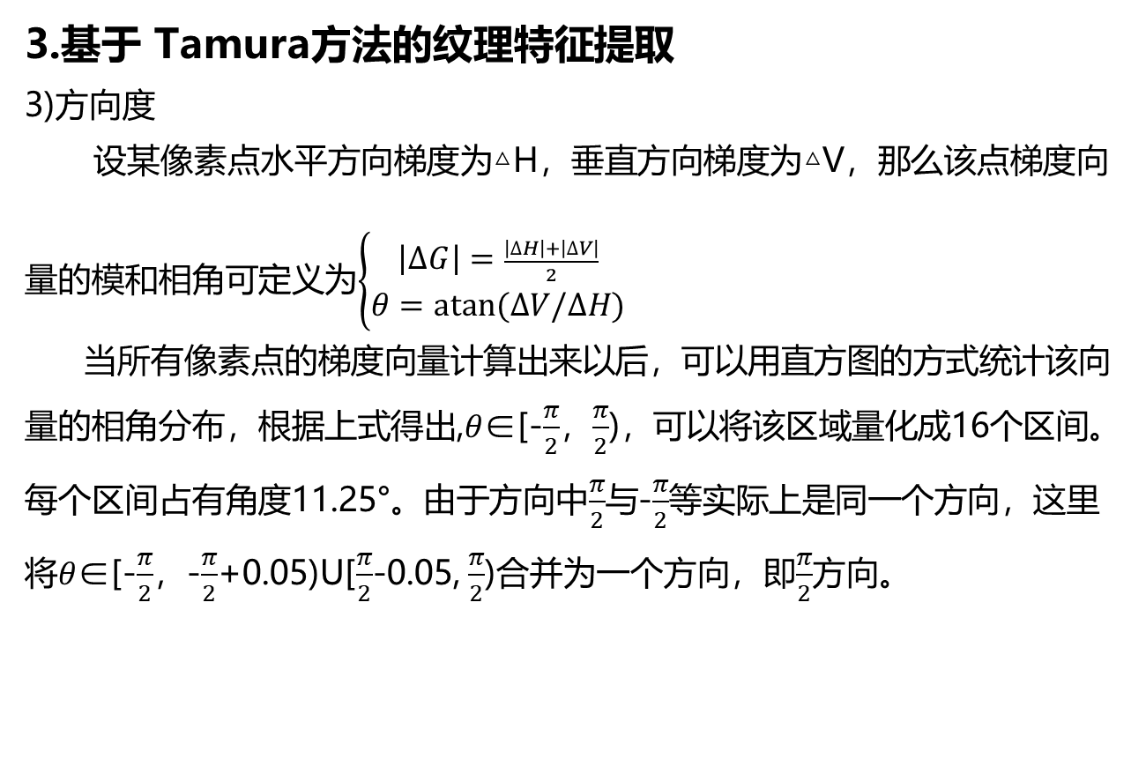
2.2 图像特征提取
3.基于 Tamura方法的纹理特征提取
3)方向度
设某像素点水平方向梯度为△H，垂直方向梯度为△V，那么该点梯度向量的模和相角可定义为$\left\{\begin{aligned}\left|∆G\right|=\frac{\left|∆H\right|+\left|∆V\right|}{2} \\ θ=atan⁡(∆V/∆H)\end{aligned}\right.$
当所有像素点的梯度向量计算出来以后，可以用直方图的方式统计该向量的相角分布，根据上式得出,$θ$∈[-$\frac{π}{2}$，$\frac{π}{2}$)，可以将该区域量化成16个区间。
每个区间占有角度11.25°。由于方向中$\frac{π}{2}$与-$\frac{π}{2}$等实际上是同一个方向，这里
将$θ$∈[-$\frac{π}{2}$，-$\frac{π}{2}$+0.05)U[$\frac{π}{2}$-0.05, $\frac{π}{2}$)合并为一个方向，即$\frac{π}{2}$方向。

Slide 46
2.2 图像特征提取
3.基于 Tamura方法的纹理特征提取
另外，为减小一些不明显边缘带来的影响，在建立直方图时只需要统计像素点梯度矢量的模ΔG大于给定阙值的像素，根据经验该阈值可以设定为100。该直方图可以反映图像的方向性，对于有明显方向性的图像该直方图会表现出峰值，反之该直方图则比较平坦。最后的直方图仍然是归一化了的像素总数统计值。

Slide 47
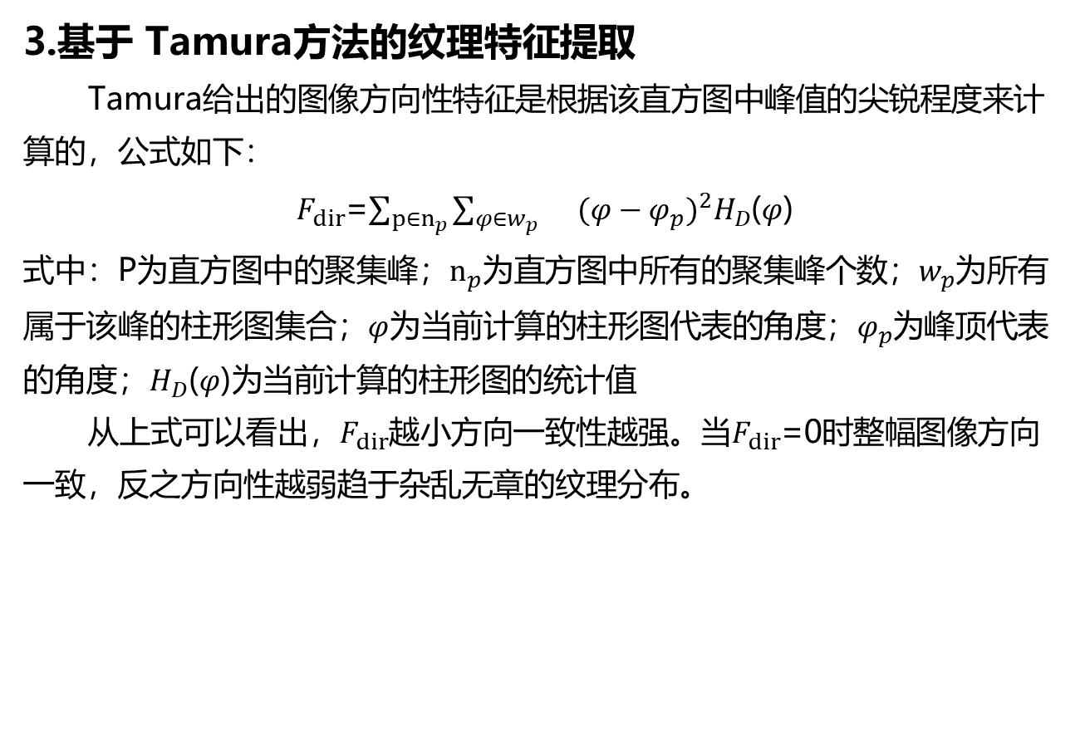
2.2 图像特征提取
3.基于 Tamura方法的纹理特征提取
Tamura给出的图像方向性特征是根据该直方图中峰值的尖锐程度来计算的，公式如下：
$F_{dir}$=$\sum_{p∈n_{p}}{\sum_{φ∈w_{p}}{}}{(φ−φ_{p})}^{2}H_{D}$($φ$)
式中：P为直方图中的聚集峰；$n_{p}$为直方图中所有的聚集峰个数；$w_{p}$为所有属于该峰的柱形图集合；$φ$为当前计算的柱形图代表的角度；$φ_{p}$为峰顶代表的角度；$H_{D}$($φ$)为当前计算的柱形图的统计值
从上式可以看出，$F_{dir}$越小方向一致性越强。当$F_{dir}$=0时整幅图像方向一致，反之方向性越弱趋于杂乱无章的纹理分布。

Slide 48
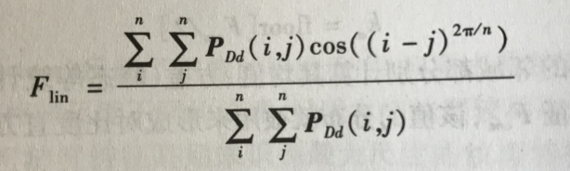
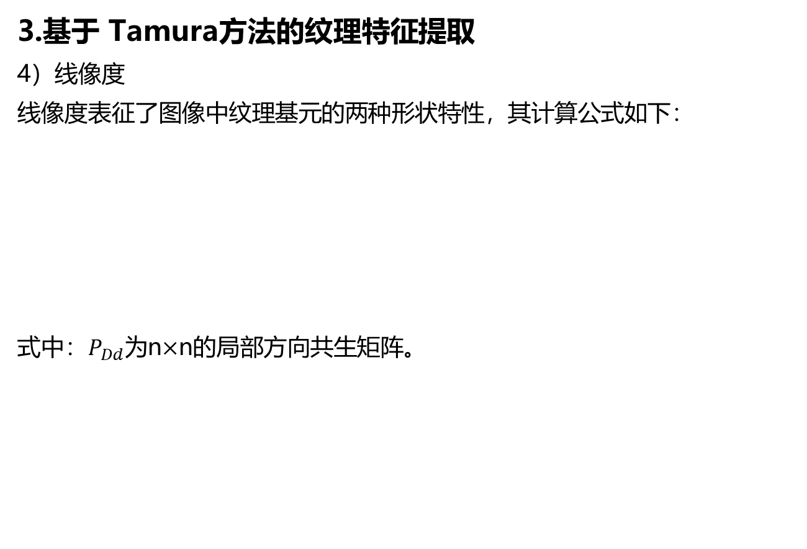
2.2 图像特征提取
3.基于 Tamura方法的纹理特征提取
4）线像度
线像度表征了图像中纹理基元的两种形状特性，其计算公式如下：
式中：$P_{Dd}为$n$×$n的局部方向共生矩阵。

Slide 49
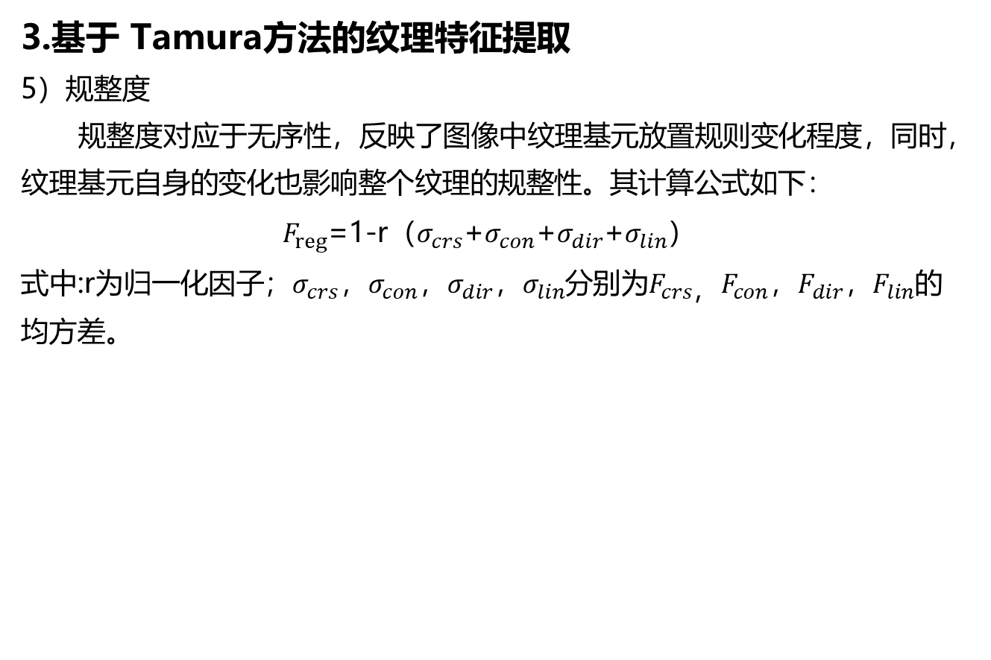
2.2 图像特征提取
3.基于 Tamura方法的纹理特征提取
5）规整度
规整度对应于无序性，反映了图像中纹理基元放置规则变化程度，同时，纹理基元自身的变化也影响整个纹理的规整性。其计算公式如下：
$F_{reg}$=1-r（$σ_{crs}$+$σ_{con}$+$σ_{dir}$+$σ_{lin}$）
式中:r为归一化因子；$σ_{crs}{，σ}_{con}{，σ}_{dir}{，σ}_{lin}$分别为$F_{crs，}F_{con}{，F}_{dir}{，F}_{lin}$的均方差。

Slide 50
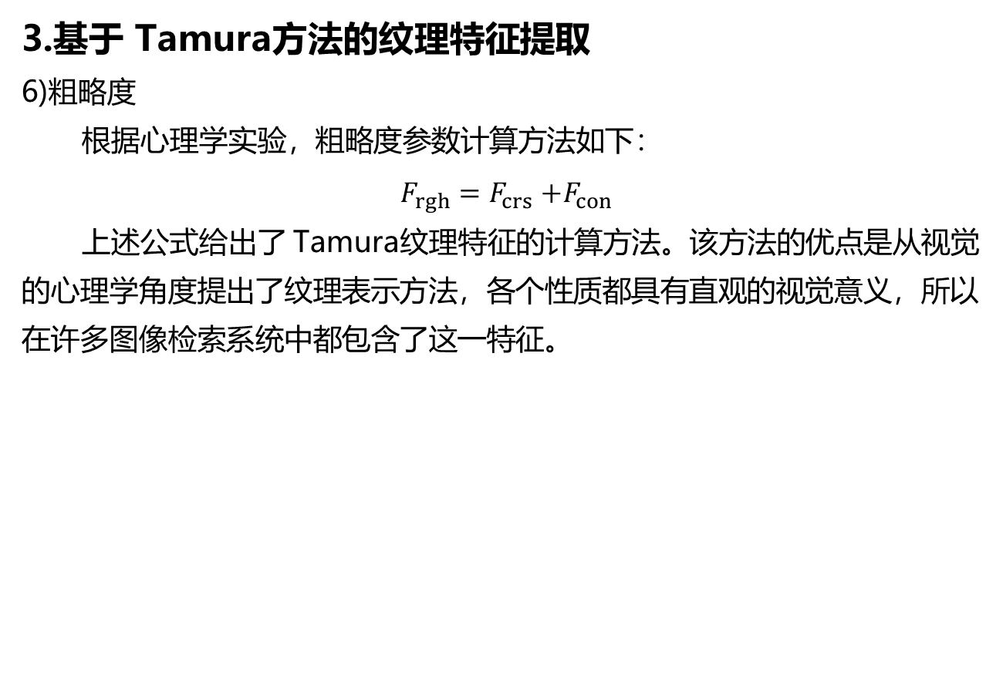
2.2 图像特征提取
3.基于 Tamura方法的纹理特征提取
6)粗略度
根据心理学实验，粗略度参数计算方法如下：
$$F_{rgh}{=F}_{crs}+F_{con}$$
上述公式给出了 Tamura纹理特征的计算方法。该方法的优点是从视觉的心理学角度提出了纹理表示方法，各个性质都具有直观的视觉意义，所以在许多图像检索系统中都包含了这一特征。

Slide 51
2.2 图像特征提取
2.2.5 空间关系特征提取
事实上，图像中对象所在的位置和对象之间的空间关系同样是图像检索中非常重要的特征。比如，蓝色的天空和蔚蓝的海洋的颜色在颜色直方图上非常接近而难以辨别。但是，如果在检索需求中指明是“处于图像上半部分的蓝色区域”，则返回的检索结果就应该是天空，而不是海洋。由此可见，包含空间关系的图像特征可以弥补其他图像特征不能确定物体空间关系的不足。比如，在QBIC系统中便用到空间关系特征，用来描述图像中的各个对象。

Slide 52
2.2 图像特征提取
2.2.5 空间关系特征提取
提取图像空间关系特征可以有两种方法：
一种方法是首先对图像进行自动分割，划分出图像中所包含的对象或颜色区域，然后根据这些区域提取图像特征，并建立索引；
另一种方法则简单地将图像均匀划分为若干规则子块，然后对每个图像子块提取特征，并建立索引。图像中对象特征的提取与匹配涉及图像分割和图像理解。尤其对自动图像分割而言，若想提取合适的对象特征，会遇到比提取合适的形状特征更多的问题，有些问题需要借助相关知识或人工辅助才能解决。

Slide 53
2.2 图像特征提取
本次课的内容到此结束，谢谢大家

